Slide 1
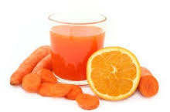
Zdravotní a výživová tvrzení
Ing. Miriam Bellofattová
SZPI
Lékařská fakulta MU 2017

Slide 2
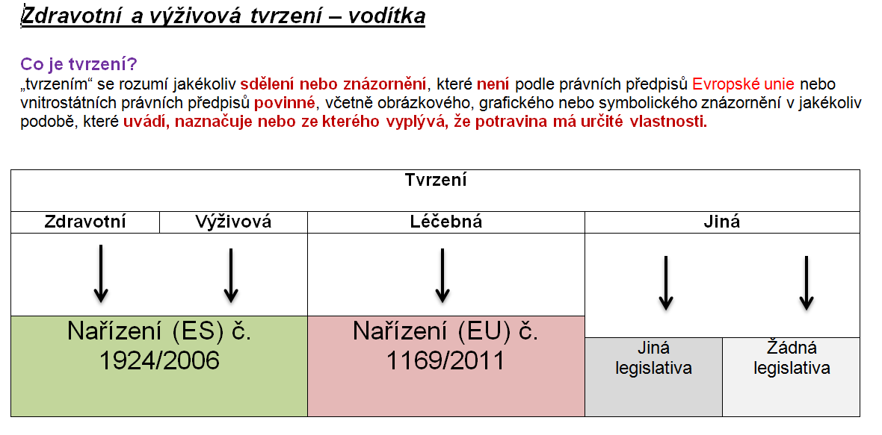
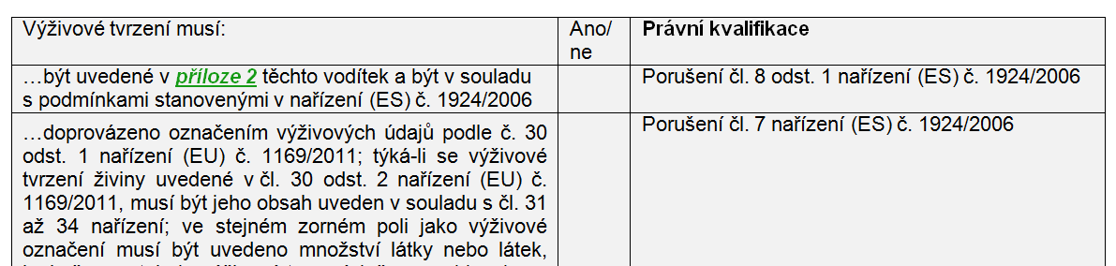
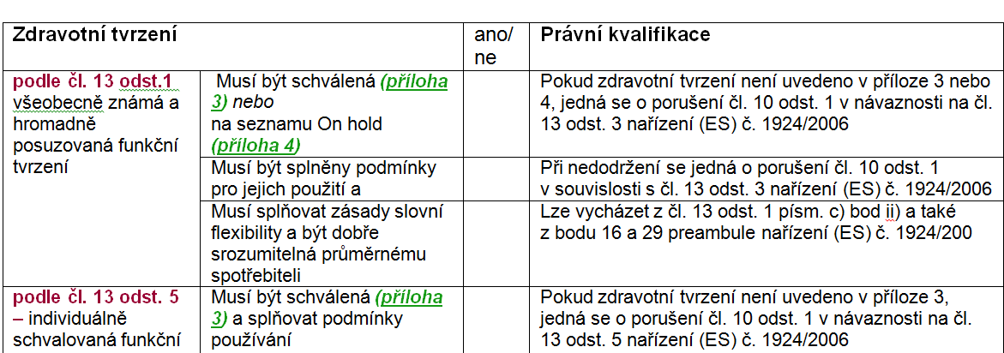
Vodítka SZPI ke zdravotním a výživovým tvrzením

Slide 3

Informace o potravinách
Povinné informace
Nepovinné informace
Zdravotní a výživová tvrzení

Slide 4
Tvrzení a „Tvrzení“
..
Tvrzení
Tvrzení
Informace
Zdravotní tvrzení
Výživová tvrzení
„Léčebná tvrzení“
„Jiná tvrzení“
Informace přisuzující potravině léčebné vlastnosti
Jiné dobrovolné informace
Nařízení (ES) č. 1924/2006
Nařízení (EU) č. 1169/2011
Jiná
legislativa
Žádná legislativa

Slide 5
CO NENÍ zdravotní ani výživové tvrzení
Tvrzení regulovaná jinými předpisy |  |  |  | Tvrzení neregulovaná |  | Prostá sdělení
o aromatech | Označení produkce | Označení jakosti | Jiná | o složkách | O vhodnosti pro určité spotřebitele | Beauty claims – tvrzení o kráse a vzhledu | Tvrzení o životním stylu | Slogany
Přírodní vanilkové aroma | Organický Bio | Přírodní Čerstvý Poctivý | Bez lepku S nízkým obsahem laktózy | Bez konzervačních látek | Vhodné pro vegany Pro děti | Pro lesklé vlasy pro zářivou pokožku | FIT/FITNESS Pro aktivní život WELLNESS | Kvalita je nejlepší recept Pro úsměv vašich dětí

Slide 6
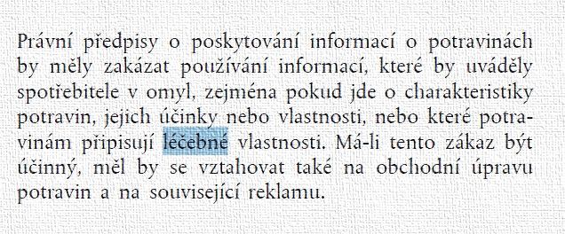
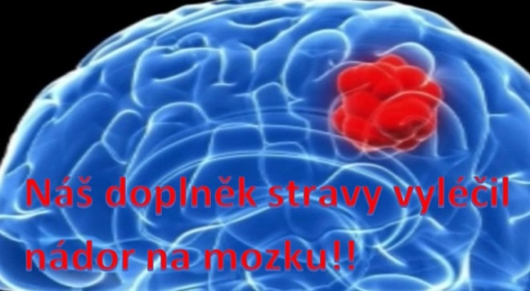
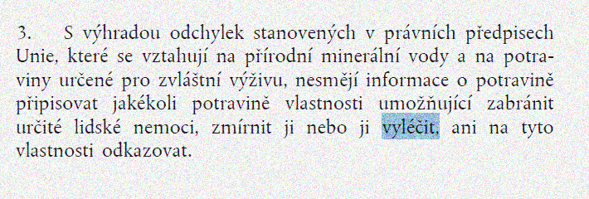
1169/2011 a „Léčebná tvrzení“
Preambule 20
kapitola III, článek 7, odstavec 3

Slide 7
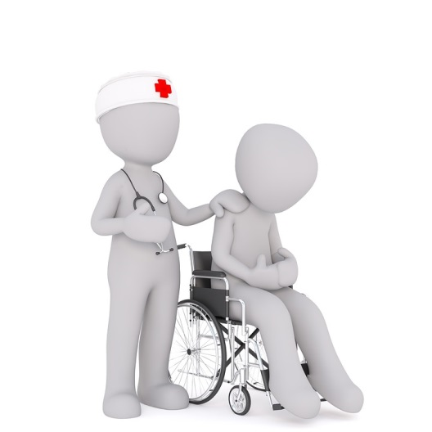
Co je „léčebné tvrzení“
porušení článku 7, odstavce 3 nařízení 1169/2011
Tvrzení, které připisuje potravině vlastnost umožňující zabránit nemoci, zmírnit ji nebo vyléčit.
Ve tvrzení by se neměly objevit:
názvy nemocí dle mezinárodní klasifikace nemocí (například chřipka, nachlazení, průjem, artritida)
názvy symptomů (bolest, dušnost, závrať, zvracení, horečka)
ani slova jinak spojená s nemocemi či zdravotními problémy
( lék/léčit, akutní, chronický, prevence…)

Slide 8
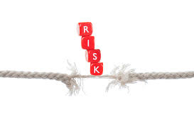
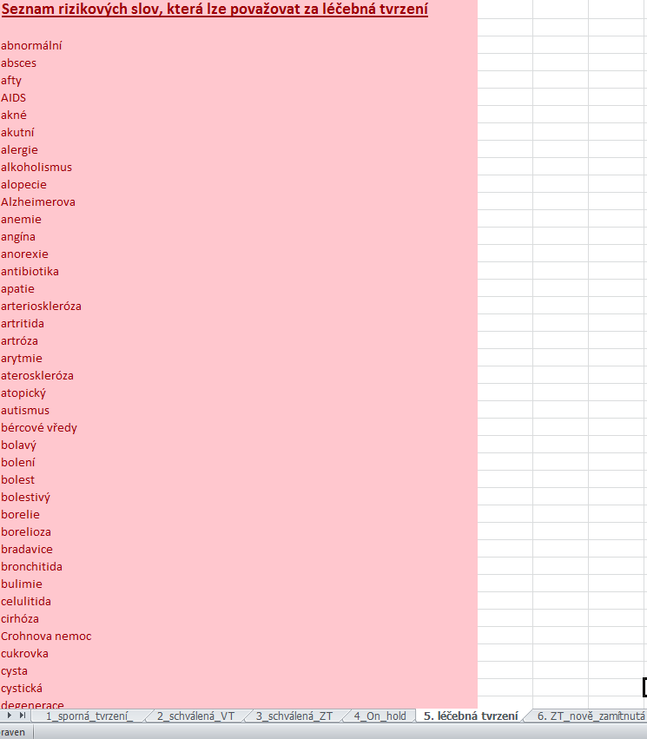
Riziková slova“
POZOR!
Je nutno posuzovat tato riziková slova v celém kontextu, zda vůbec se jedná o „tvrzení“.
Některá z výše uvedených slov se také mohou objevit např.
ve znění schválených zdravotních tvrzení podle článku 14 odst. 1 písm. a) o snižování rizika nemoci
Např. Vápník pomáhá snižovat pokles kostního minerálu u žen po menopauze. Nízká hustota kostního minerálu je rizikovým faktorem u osteoporotických zlomenin kostí.
u potravin pro zvláštní lékařské účely
např. K dietnímu režimu pro pacienty s rakovinou.
případně jiné informace, které nelze považovat za tvrzení
např. nevhodné pro nemocné fenylketonurií, nadměrná konzumace může vyvolat projímavé účinky

Slide 9

Nařízení (ES) č. 1924/2006 o výživových a zdravotních tvrzeních při označování potravin
Použitelnost – od 1. července 2007
Cíle:
Vytvořit harmonizovaná pravidla pro používání výživových a zdravotních tvrzení v EU
Zajistit účinné fungování vnitřního trhu
Chránit spotřebitele před zavádějícími tvrzeními.

Slide 10
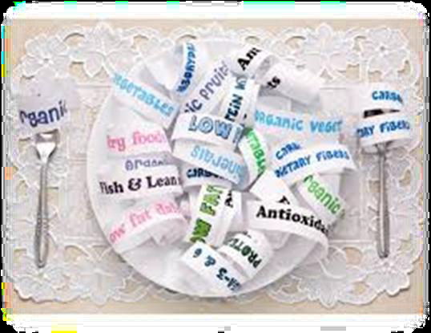
Zdravotní a výživová tvrzení podle nařízení 1924/2006
Toto nařízení se vztahuje na výživová a zdravotní tvrzení, která:
Splňují definici zdravotního/výživového tvrzení
b) Jsou uvedena v obchodních sděleních
→při označování
→v reklamě
c) Jsou určena konečnému spotřebiteli

Slide 11
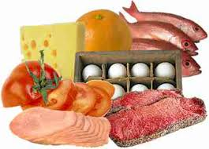
Výživové tvrzení
je jakékoliv tvrzení,
které uvádí, naznačuje nebo ze kterého vyplývá,
že potravina má určité prospěšné výživové vlastnosti v důsledku:
energetické (kalorické) hodnoty, kterou
  Poskytuje (10 kcal/100 g)
  poskytuje ve snížené či zvýšené míře (nízkoenergetický)
  neposkytuje (bez energetické hodnoty)
  nebo
  živin či jiných látek, které
  obsahuje (zdroj vápníku)
  obsahuje ve snížené či zvýšené míře (light)
  neobsahuje (bez sodíku)

Slide 12
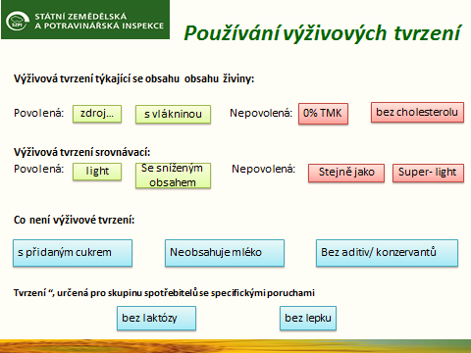
Příklady povolených a nepovolených výživových tvrzení

Slide 13
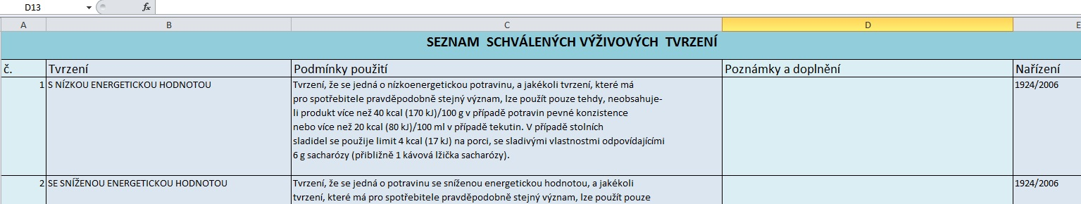
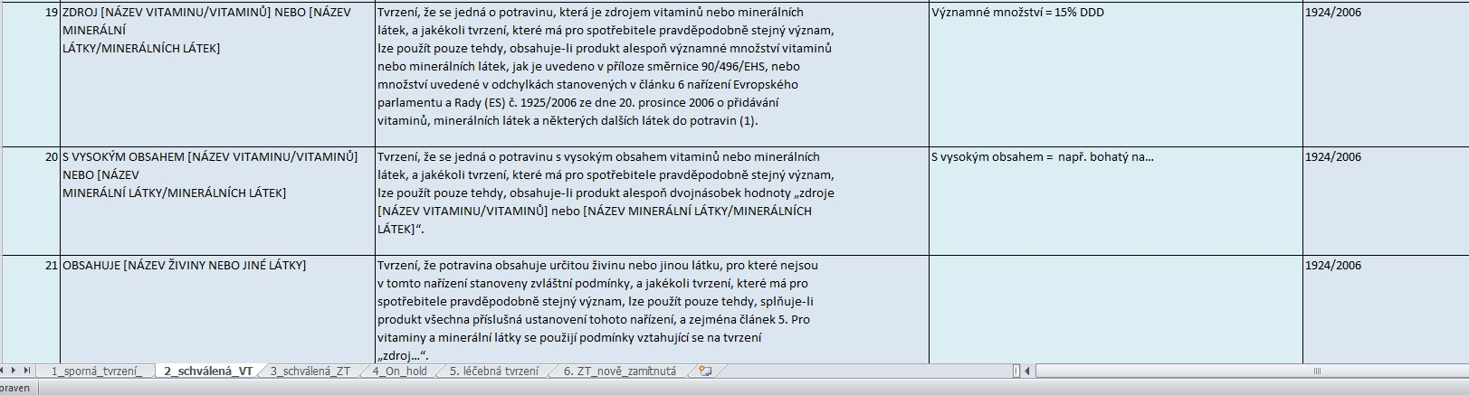
Vodítka SZPI – příloha 2
RHP

Slide 14
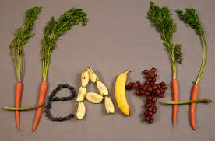
Zdravotní tvrzení
…je každé tvrzení, které uvádí, naznačuje nebo ze kterého vyplývá souvislost mezi kategorií potravin, potravinou nebo některou z jejích složek a zdravím

Slide 15

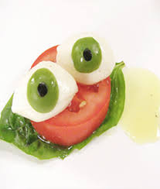
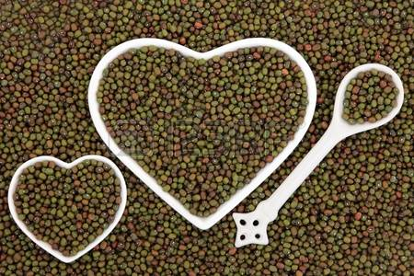
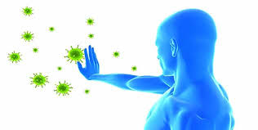
Zdravotní tvrzení – definice a příklady
Zdravotní tvrzení je každé tvrzení, které uvádí, naznačuje nebo ze kterého vyplývá souvislost mezi kategorií potravin, potravinou nebo některou z jejích složek a zdravím
Jód přispívá k normálnímu růstu dětí
Riboflavin udržuje oči zdravé
Vitamín C pro správnou imunitu
Thiamin pomáhá udržet srdce zdravé

Slide 16


Používání zdravotních tvrzení
Používat lze zdravotní tvrzení, která:
byla schválena v souladu s nařízením 1924/2006 a obsažena v seznamu schválených tvrzení
splňují podmínky pro jejich použití
splňují zásady slovní flexibility a
jsou dobře srozumitelná průměrnému spotřebiteli
Používat lze i tvrzení, jejichž posouzení nebylo ještě dokončeno, tzv. On hold seznam
Používat nelze zdravotní tvrzení, která:
  naznačují, že nekonzumováním dané potraviny by mohlo být ohroženo zdraví
  odkazují na míru nebo množství úbytku hmotnosti
  odkazují na doporučení jednotlivých lékařů nebo dalších odborníků ve zdravotnictví a sdružení, která nejsou uvedena v čl. 11
  Nesplňují výše uvedené podmínky

Slide 17
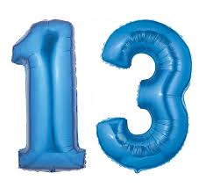

Jednotlivé typy zdravotních tvrzení
Tvrzení podle čl.13 - týká se normálních tělesných funkcí
Příklad: …udržuje [uvedení běžné životní funkce organismu]
Tvrzení funkční podle čl. 13 odst. 1 - popisují nebo odkazují na
13.1. a) význam substance pro růst a vývoj organismu a jeho fyziologické funkce
13.1. b) psychologické a behaviorální funkce
13.1. c) snižování nebo kontrolu hmotnosti nebo snížení pocitu hladu či zvýšení pocitu sytosti anebo snížení množství energie ve stravě
Tvrzení funkční podle čl. 13 odst. 5
Tvrzení založená na nových vědeckých poznatcích
Tvrzení s patentovou ochranou dat - ochrana dat 5 let, pokud jiný žadatel nezíská dříve pro dané tvrzení schválení bez odkazu na údaje původního žadatele
Tvrzení podle čl. 14 - týká se snižování rizikového faktoru onemocnění
Příklad: …snižuje [uvedení rizikového faktoru]
Tvrzení o snížení rizika onemocnění podle čl. 14 odst. 1 písm. a)
  uvádí, naznačuje nebo ze kterého vyplývá, že spotřeba určité kategorie potravin, potraviny nebo
  některé z jejích složek významně snižuje riziko vzniku určitého lidského onemocněn
  Tvrzení týkající se vývoje a zdraví dětí podle čl. 14 odst. 1 písm. b)

Slide 18
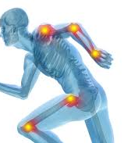
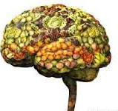

Nespecifická tvrzení
Pro vaše zdraví
Pro zdravé srdce
Imunita
- neprochází schvalovacím procesem
Odkaz na obecné, nespecifické příznivé účinky živiny nebo potraviny na celkové dobré zdraví a duševní a tělesnou pohodu je přípustný pouze tehdy, pokud je doplněn schváleným specifickým zdravotním tvrzením
Vztahuje se i na grafické, obrázkové či symbolické vyjádření
Tato zvláštní tvrzení ze seznamů schválených zdravotních tvrzení by měla být pro daný obecný odkaz relevantní. Čím je tento odkaz obecnější, např. „pro dobré zdraví“, tím více zdravotními tvrzeními ze schválených seznamů je možné jej doprovodit. (Prováděcí rozhodnutí EK 63/2013 )
Specifické schválené ZT by mělo být uvedeno „vedle“ nespecifického tvrzení nebo „za“ ním.

Slide 19
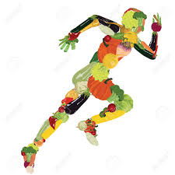
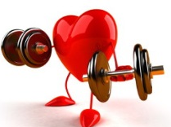
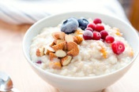
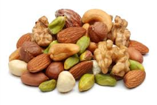
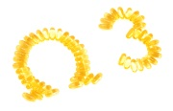
Příklady nespecifických zdravotních tvrzení
Příklady 1:
Pro dobré zdraví - velmi obecné tvrzení, musí být doplněno nejméně jedním libovolným schváleným (nebo On hold) zdravotním tvrzením
Pro zdravé srdce – tvrzení musí být doplněno zdravotním tvrzením vztahujícím se ke zdraví srdce
Příklady 2:
Zdravá kaše - velmi obecné tvrzení, musí být doplněno nejméně jedním schváleným (nebo On hold) zdravotním tvrzením
Kaše se zdravými ořechy – tvrzení se musí vztahovat k ořechům
Kaše se zdravými omega 3 mastnými kyselinami – tvrzení se musí vztahovat k omega 3 mastným kyselinám

Slide 20
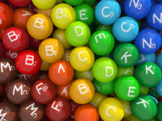
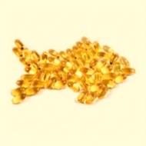
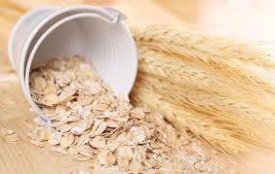
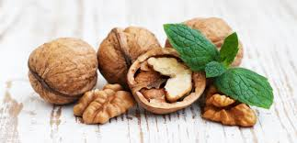
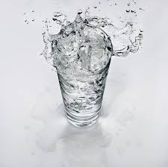
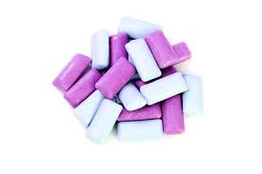
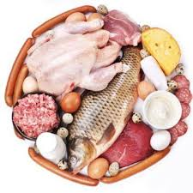
Schválená tvrzení
Většina tvrzení schválená pro živiny
– zejména vitamíny a minerály (chybí například tvrzení pro bór, křemík, vitamín K2)
- ostatní látky (omega 3 mastné kyseliny, betain, vláknina)
Ale i pro potraviny
Vlašské ořechy
voda
žvýkačky bez cukru
A dokonce pro kategorie potravin
Maso nebo ryby,
potraviny s nízkým nebo sníženým obsahem nasycených mastných kyselin

Slide 21
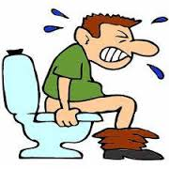
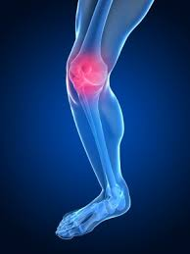
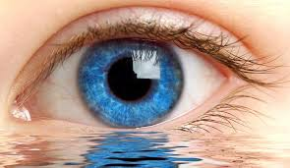
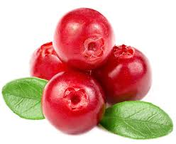
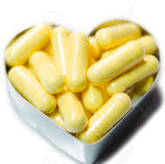
Neschválená tvrzení
Důvodem neschválení většiny zdravotních tvrzení není jejich klamavost pro spotřebitele
97% tvrzení na „ostatní látky“ obdrželo negativní stanovisko EFSA přestože odpovídají
nutričním doporučením odborníků
Dietní vlákninu a trávicí systém
Glukosamin a udržování zdraví kloubů
Lutein a zrak
Brusinky a močové cesty
Koenzym Q a zdraví srdce

Slide 22
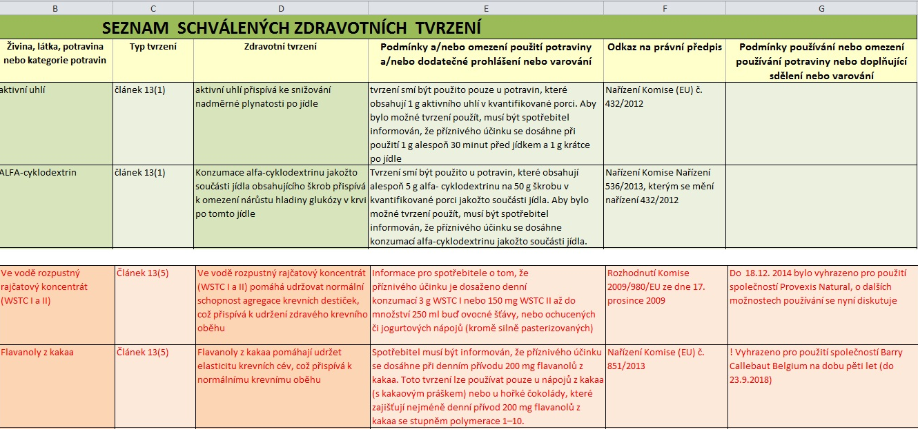
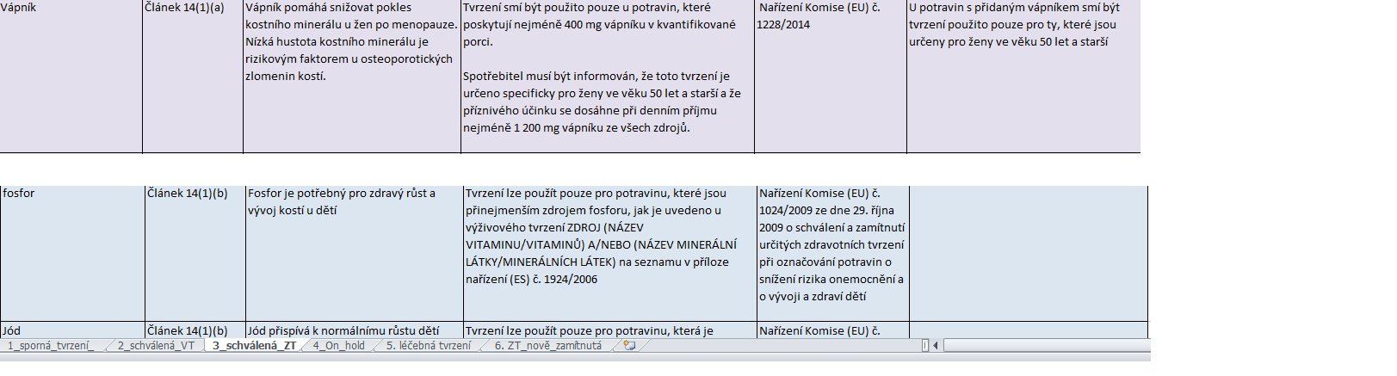
Vodítka SZPI – příloha 3

Slide 23
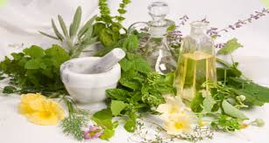
Tvrzení On hold
… tvrzení, jejichž posouzení nebylo ještě dokončeno mohou být nadále používána v souladu s čl. 28 odst. 5 a 6 nařízení (ES) č. 1924/2006
tvrzení o kofeinu
tvrzení o PZV
2078 tvrzení k rostlinným látkám Botanicals

Slide 24
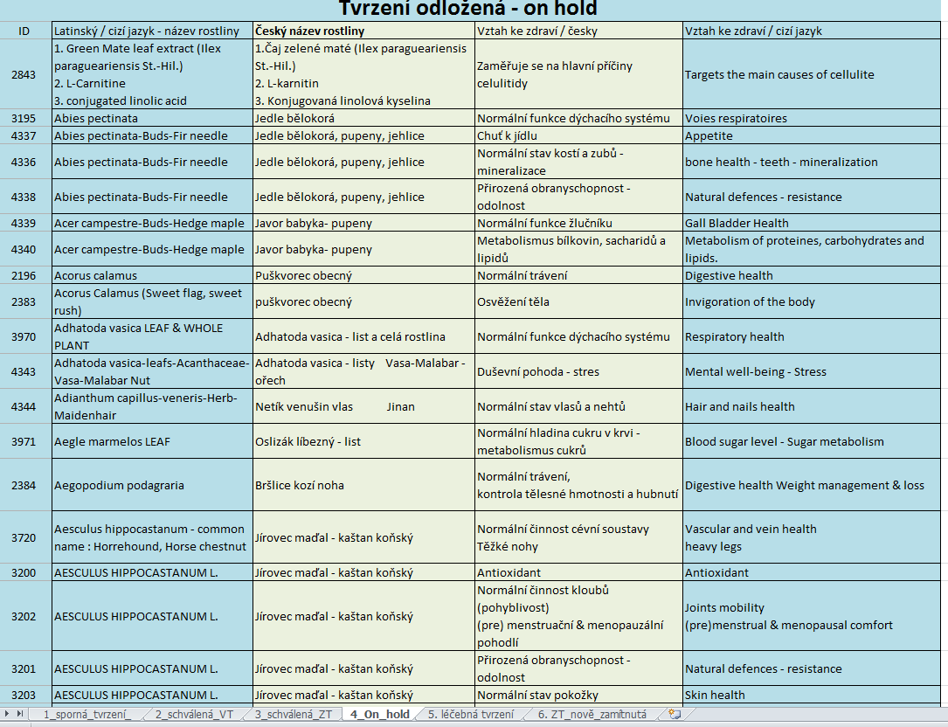
Vodítka SZPI, příloha 4

Slide 25
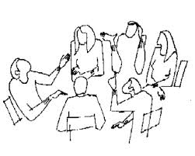
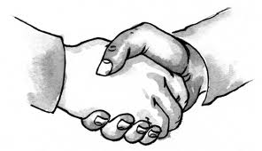
Mezirezortní skupina pro aplikaci nařízení 1924/2006
Ministerstvo zemědělství
Ministerstvo zdravotnictví
Státní zemědělská a potravinářská inspekce
Státní veterinární správa
Státního zdravotní ústav
Rada pro televizní a rozhlasové vysílání
Potravinářská komora ČR
Česká asociace pro speciální potraviny
SÚKL
Tento dokument nemá žádný formální právní status a v případě sporu spočívá odpovědnost za výklad práva na soudu)
http://eagri.cz/public/web/mze/potraviny/oznacovani-potravin-a-obaly/vyzivova-tvrzeni
Cíle:
1) Jednotný přístup k některým označením uváděným na potravinách
2) Vytváření pravidel pro posuzování slovní flexibility schválených zdravotních tvrzení
Národní doporučení přístupu k některým označením potravin zejména ve vztahu k nařízení Evropského parlamentu a Rady (ES) č. 1924/2006 ze dne 20. prosince 2006 o výživových a zdravotních tvrzeních při označování potravin

Slide 26
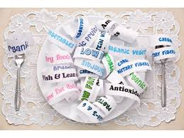


Reakce na aplikaci nařízení 1924/2006 a zkušenosti SZPI
Prudký nárůst podnětů od spotřebitelů a ZEJMÉNA konkurenčních společností
Nejčastěji tyto podněty cílí na používání nepovolených zdravotních tvrzení u potravin na internetu
Největší problém - nepovolená léčebná tvrzení u botanicals
PPP se snaží přizpůsobit - doplňky stravy přeřazeny do kategorie PZLÚ nebo dokonce registrovány jako léčiva (chondroprotektiva, brusinky…)
Přidávání vitamínů, minerálních látek či rostlin ze seznamu On hold do DS kvůli možnosti použít tvrzení
      Spotřebitelé… spokojení i nespokojení

Slide 27
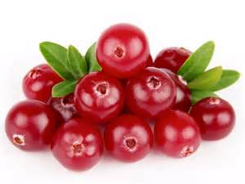
Úkol 1
Je v textu zdravotní nebo léčebné tvrzení?
Velmi kvalitní, díky brusinkám i zdravý a osvěžující výrobek neobvyklé chuti a vzhledu.
Pro svůj obsah minerálů, vitaminů a antioxidantů je nezastupitelný ve zdravé výživě, zejména při nachlazení.
Velmi kvalitní, díky brusinkám i zdravý a osvěžující výrobek neobvyklé chuti a vzhledu.
Pro svůj obsah minerálů, vitaminů a antioxidantů je nezastupitelný ve zdravé výživě, zejména při nachlazení.
Jedná se o zdravotní tvrzení nespecifická, dále by bylo nutné zkontrolovat, zda jsou doplněna i nějaký, schváleným zdravotním tvrzením specifickým

Slide 28
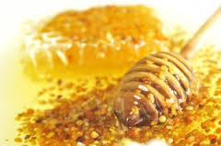
Úkol 2: Je v textu zdravotní nebo léčebné tvrzení?
Výrobek je směsí medu s mateří kašičkou a pylem
Přispívá k imunitě organismu a je vhodný při depresi. Napomáhá pří menopauze. U mužů lze použít při onemocnění prostaty.
Med, mateří kašička ani pyl nemají schválené žádné zdravotní tvrzení
Mateří kašička a pyl mají 2 tvrzení na seznamu On hold
Přispívá k imunitě organismu a je vhodný při depresi. Napomáhá pří menopauze. U mužů lze použít při onemocnění prostaty.

Slide 29

Děkuji za pozornost…

